Slide 1
3D-Drucken
Was ist 3D-Drucken und wie gelange ich zum Modell?

Slide 2
Überblick
Was ist 3D-Druck?
3D-Druck ist ein Verfahren, in dem eine Maschine ein Werkstück schichtweise aufbaut. Diese Maschine nennt man 3D-Drucker.
3D-Drucker findet man im Privatbereich, in der Industrie und in der Medizin. 3D-Druck ist ein additives Fertigungsverfahren.
Subtraktive Fertigungsverfahren hingegen gehen von einem Rohling aus, aus dem durch Spanabhebung (Fräsen, Bohren, Sägen, Feilen etc.) ein Objekt entsteht.

Slide 3
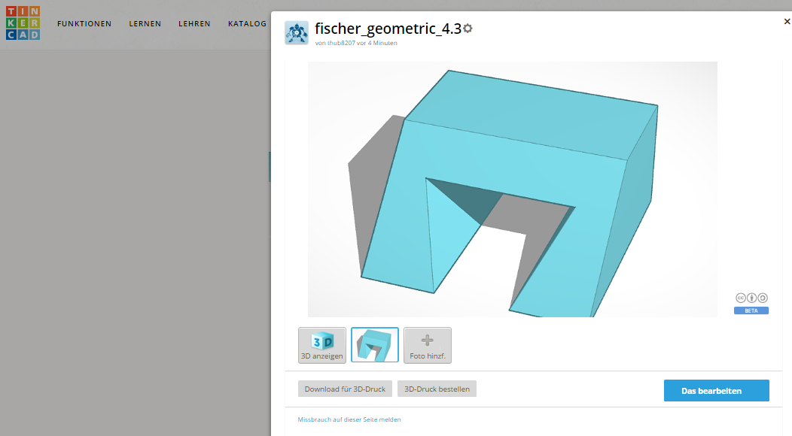
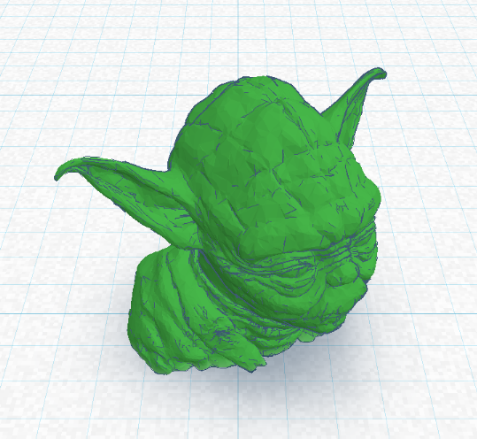
Wie geht das?
Schritt:
Ein 3D-Datei muss vorhanden sein.
Entweder man zeichnet es mit CAD oder einer 3D-Grafiksoftware oder man scannt es ein.
Eine weiter Möglichkeit ist es, sich ein fertiges Modell aus dem Internet zu suchen.
(z.B. www.thingiverse.com)

Slide 4
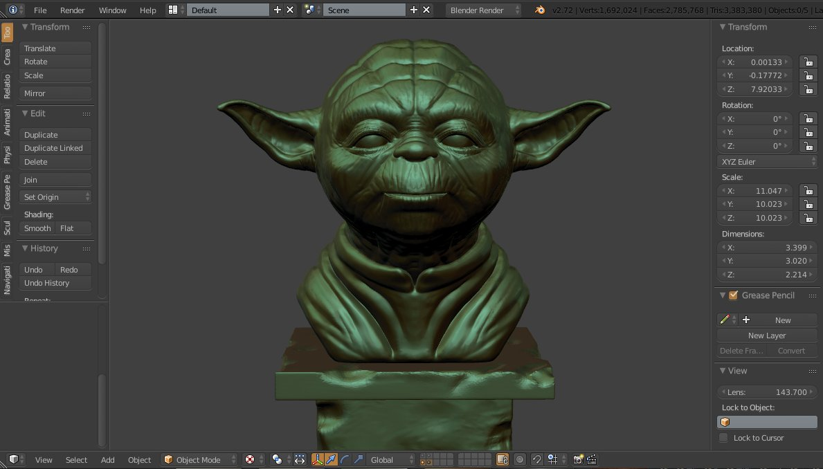
Was ist CAD
CAD
= Computer Aided Design = RechenunterstütztesKonstruieren.
CAD arbeitet mit Vektorgrafik im Gegensatz zu Bildbearbeitungs-Programmen, die mit Pixelgrafik arbeiten.

Slide 5
Welches Programm erstellt 3D-Objekte
Welches Programm ich verwende, kommt auf die Branche an und auf den Entscheid mit welchen anderen Programmen ich es importieren und exportieren kann.
Ein weiterer Faktor ist, ob ich eine kostenpflichtige oder eine Gratislösung wünsche.
Es gibt eine Vielzahl von CAD Programmen.
Vier Beispiele
TinkerCAD für einfache Teile zum 3D-Drucken. (gratis)
SketchUP für einfache 3D-Geometrien und viele Musterdateien. (gratis)
AutoCAD für 2D Technische Zeichnungen und 3D-Konstruktionen. (Studentenlizenz gratis, sonst teuer)
Blender für 3D-Modellieren, 3D-Visualisierungen, 3D-Animation (gratis, schwierig zu lernen)

Slide 6
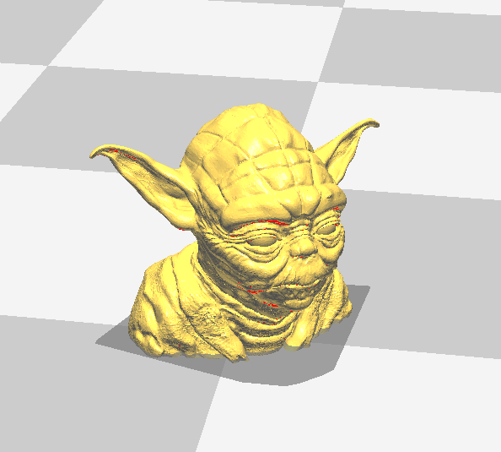
Überblick
2. Schritt
Man exportiert das Modell aus dem CAD-Programm in eine STL-Datei.
STL-Dateien sind die Schnittstelle zwischen CAD und dem G-Code, den der Drucker liest.

Slide 7
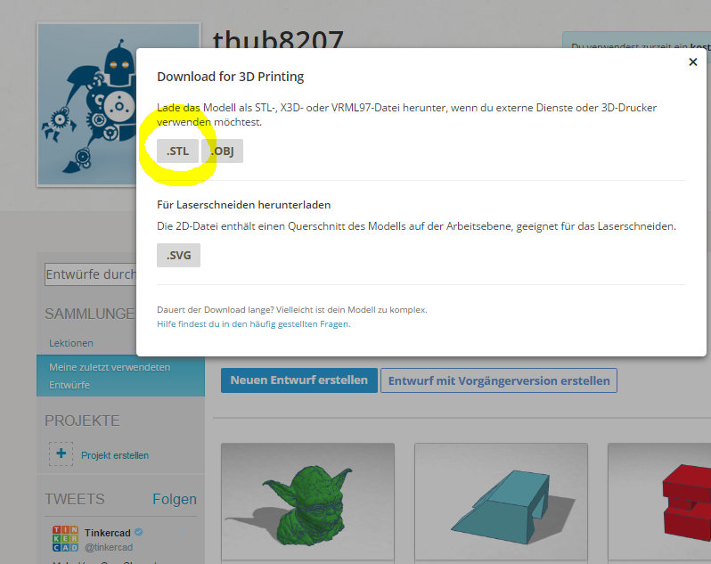
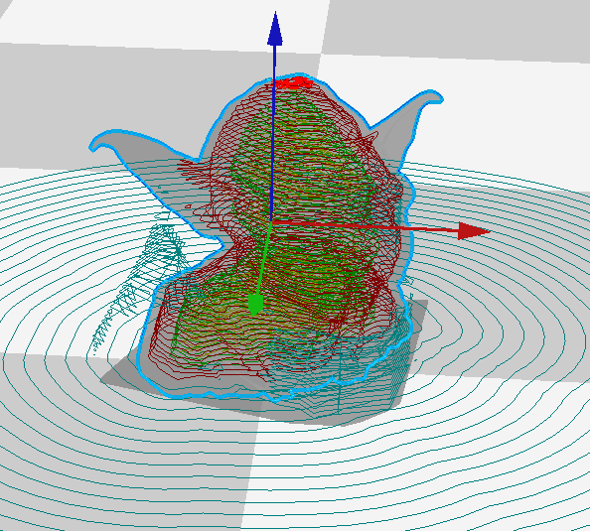
Überblick
3. Schritt
Aus der STL-Datei erzeugt man einen G-Code. Das heisst die STL-Datei wird in viel Schichten geschnitten. Diese Schichten kann der Drucke Schicht für Schicht ausdrucken.
Für diese Vorbereitung werden spezielle Programme eingesetzt, z.B. Cura.

Slide 8
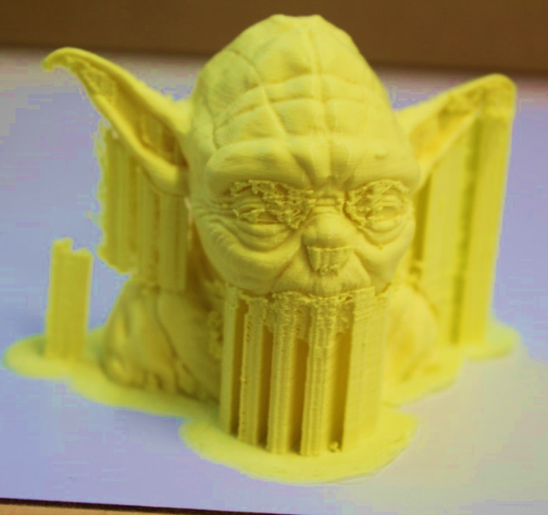
Überblick
4. Schritt
Die Druckersoftware liest den G-Code und steuert die Bewegungen von Druckkopf und Grundplatte.
So wird Schicht für Schicht ausgedruckt.
Fertig ist das 3D-Model.

Slide 9
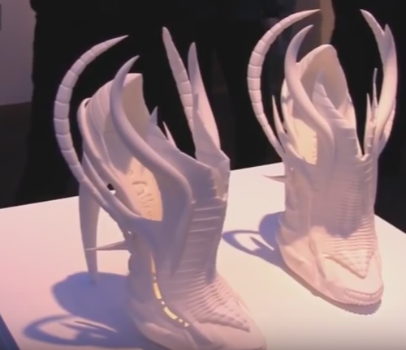
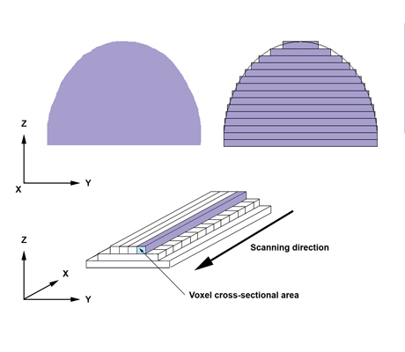
3D-Druck - Grundprinzip

Slide 10
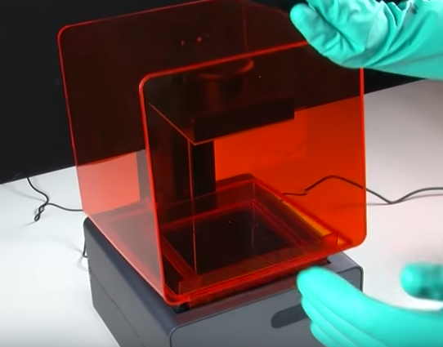
3D-Druckverfahren
Stereolithografieverfahren
Ein Laserstrahl härtet Schicht für Schicht flüssiges Polymer (Kunststoff) aus.

Slide 11
Stereolithografie Werkstoff: Epoxidharz Druckkopf: Laserstrahl (kann von oben oder unten geführt werden)

Slide 12
3D-Druckverfahren
3D Lasersintering
An einer voraus erzeugten Pulverschicht wird eine Objektgeometrie an dieser Schicht mit einem Laserstrahl «zusammengebacken».
Der Prozess wiederholt sich Schicht für Schicht.

Slide 13
3D-Druckverfahren
3D Lasersintering
Es wird ein Pulverbett aufgetragen. Dann wird der Werkstoffstahl in Pulver aufgelegt und Mittels Laserstrahl gehärtet. Die Druckplatte senkt sich und so wird Schicht für Schicht die gewünschte Geometrie gedruckt. Anschliessen wird das Objekt vom Pulver befreit.

Slide 14
3D-Druckverfahren
3D Lasersintering
Werkstoffe: Polyamide oder andere Kunststoffe, Keramik- oder Metallpulver
Wenn nötig, kann das Werkstück noch mit der Fräse nachbearbeitet werden. Von Hand kann das Werkstück noch auf Hochglanz poliert werden.

Slide 15
3D-Druckverfahren
Kunststoffschmelzverfahren
Schicht für Schicht wird geschmolzener Kunststoff (PLA /ABS) aufgetragen.

Slide 16
3D-Druckverfahren
Kunststoffschmelzverfahren
Das Material ist ein Kunstoff und in verschiedenen Farben erhältlich. Der Kunststoff wird zum Druckkopf geführt. Der Druckkopf ist eine Düse, die erhitzt wird. Der erhitze Kunststoff wird dann in der gewünschten Form auf der Druckplatte aufgetragen. Schicht für Schicht wiederholt sich dieser Vorgang.

Slide 17
3D-Druckverfahren
3D-Bio-Drucker
Ein Extrudierer baut Formen aus Zellmasse auf und platziert Zellen darin
TEDx
SamWadsworth

Slide 18
3D-Druckverfahren
3D-Bio-Drucker
Hier ein Beispiel der Organspende. Es ist ein schichtweiser Aufbau von Gewebe mit Hilfe von körpereigenen Zellen. Das Druckmaterial ist sogenannte „Biotinte“. Diese „Biotinte“ besteht aus Stammzellen aus dem Knochenmark oder Fettgewebe. Der Drucker hat 2 Druckköpfe. Der eine druckt Zellen, der andere ein Gel. Allerdings nur sehr begrenzt möglich..

Slide 19
3D-Druckverfahren
3D-Sand-Drucker
Schmilzt Sand mit gebündelten Sonnenlichtstrahlen. So entsteht ein Objekt aus Glas

Slide 20
3D-Druckverfahren
3D-Sand-Drucker
Das Material ist Sand, der auf die Druckplatte gestreut wird. Das Sonnenlicht wird durch eine grosse Linse auf dem Druckerdach gebündelt und richtet sich auf die Druckfläche. Das bringt den Sand zum schmelzen. Somit wird der Sand zu Glas. Das wiederholt sich

Slide 21
3D-Druckverfahren
Schokoladen-Drucker
Wie beim Kunststoffschmelzverfahren, nur dass statt Kunststoff Schokolade verwendet wird. Diese wird auf der Druckplatte direkt gekühlt.

Slide 22
3D-Druck Beispiele

Slide 23
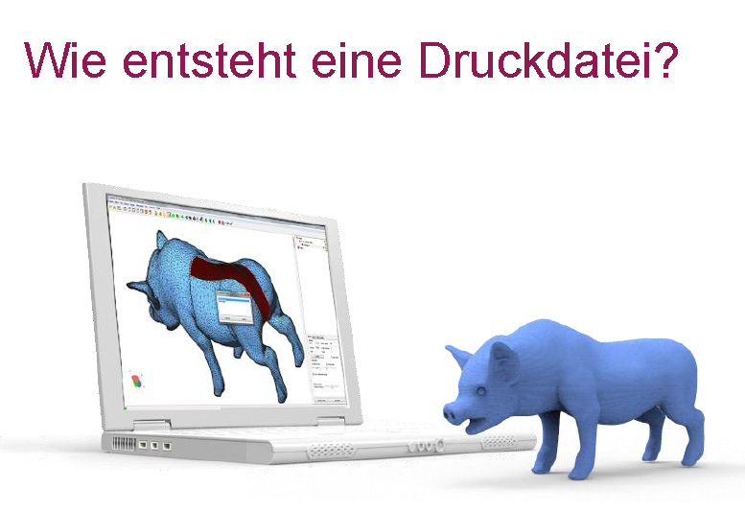

Slide 24
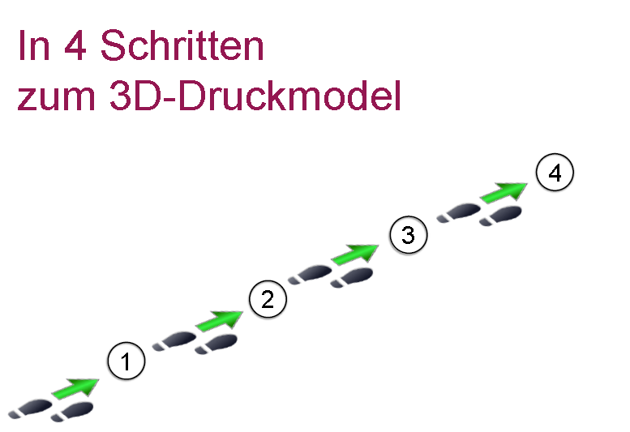

Slide 25
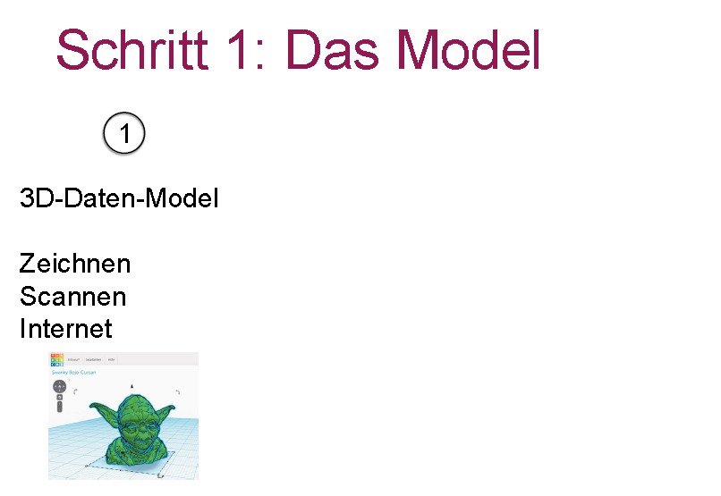

Slide 26
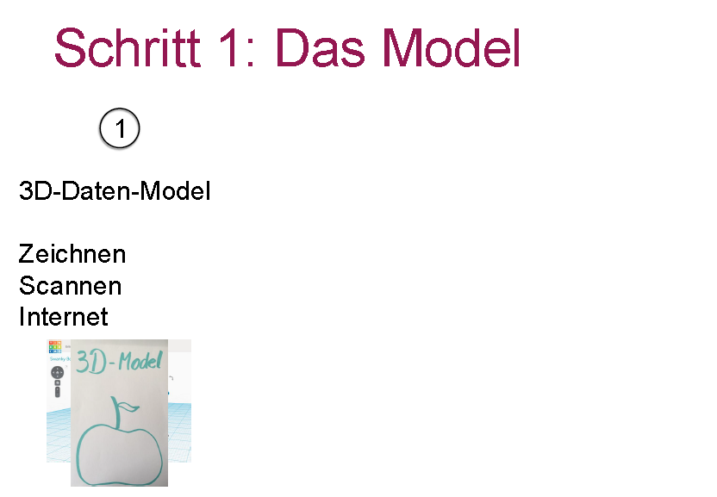

Slide 27
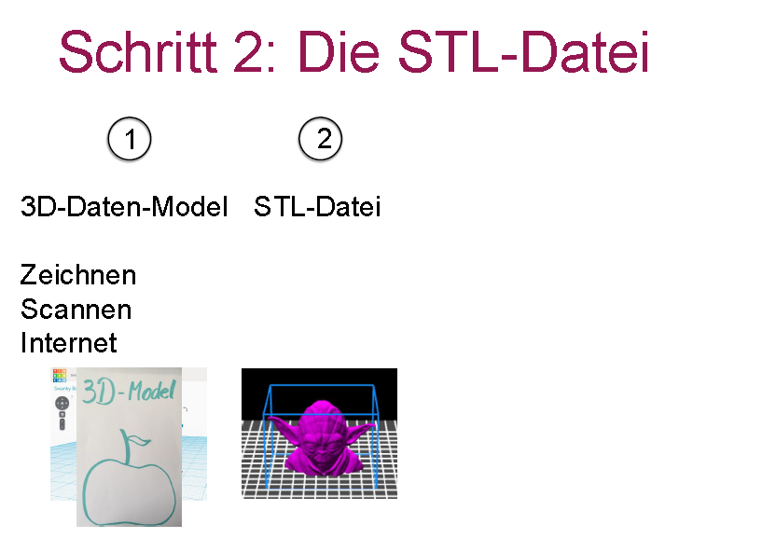

Slide 28
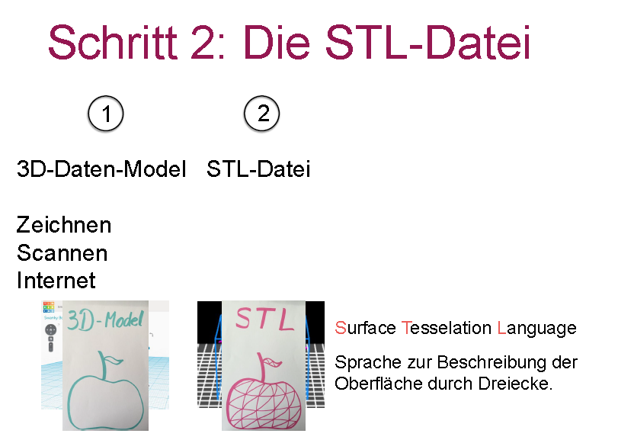

Slide 29
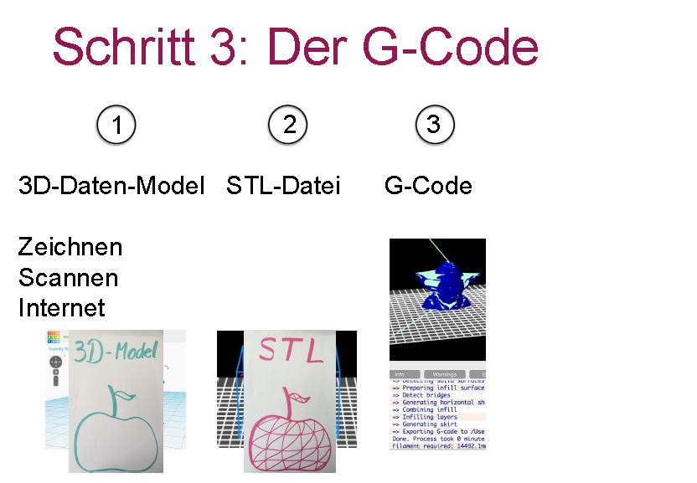

Slide 30
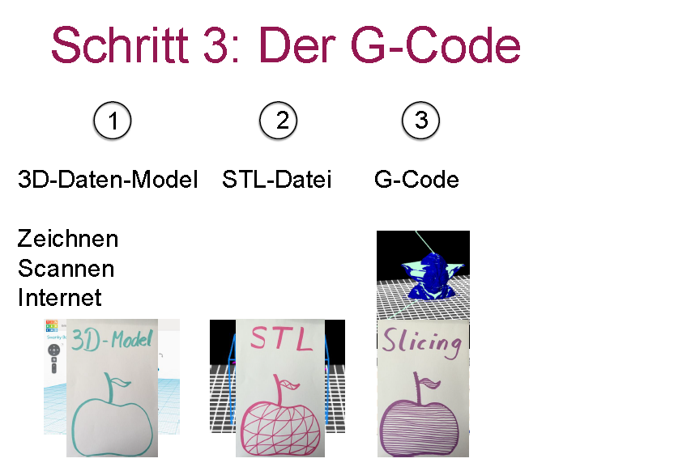

Slide 31
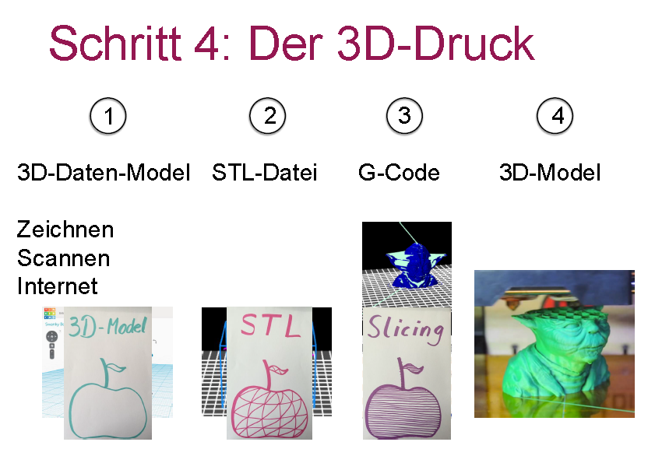

Slide 32
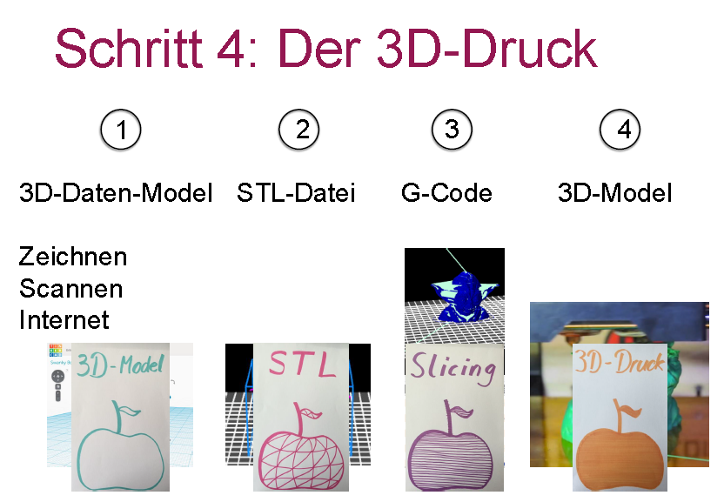

Slide 33


